Slide 1
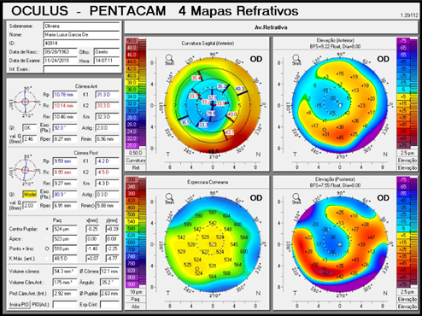
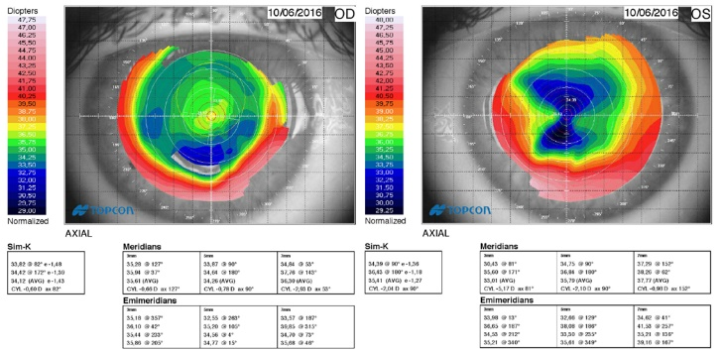
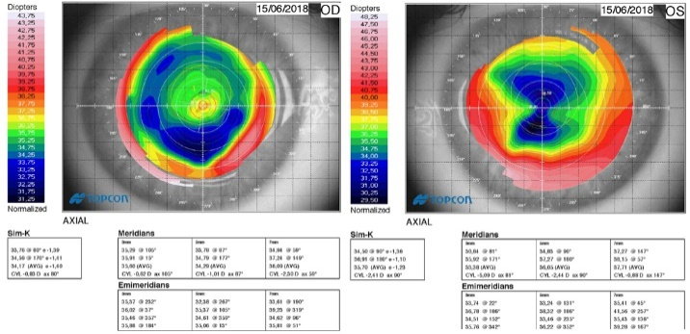
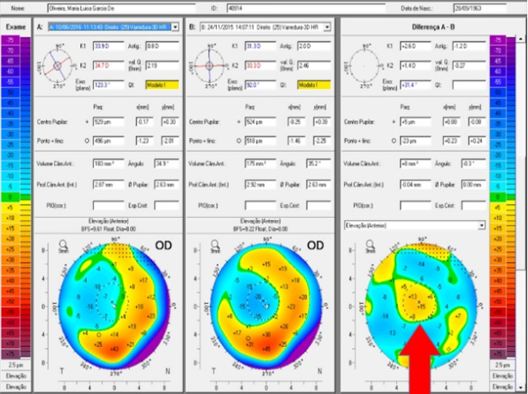
TERAPIA DE ABLAÇAO PERSONALIZADA GUIADA PELA TOPOGRAFIA APOS CERATOTOMIA RADIAL
Adriana Geremias Toni; Nathalia Perussi Garcia; Luiz Antônio de Brito Martins; Guilherme N. Colombo Barboza; Marcello N. Colombo Barboza
Introdução:
O objetivo do estudo foi descrever a correção de padrão corneano irregular apresentando aberrações devido ceratotomia radial (RK) prévia, utilizando-se da terapia de ablação personalizada guiada pela topografia (T-CAT), levando em consideração a insatisfação do paciente com a baixa qualidade visual.
Relato de caso:
Feminino, 53 anos, branca, professora. Antecedentes oftalmológicos: RK há 25 anos em ambos os olhos (AO). Queixa e duração: baixa qualidade visual no olho direito (OD), principalmente no período noturno. Paciente em uso de lente de contato no OD, porém insatisfeita com o uso. Ao exame ocular: Acuidade visual (AV) sem correção: 0,3 e 0,5. Refração: OD: +5,00 DE -1,00 DC (77º) e OE: +2,00 DE -2,50 DC (87º). AV com correção: 0,6 e 0,8. Na tomografia corneana obtida com câmara de Scheimpflug, o mapa de curvatura sagital anterior evidenciou aplanamento central severo da córnea, mapa da espessura corneana dentro dos padrões de normalidade e mapas de elevação apresentando irregularidade na face anterior e posterior típicos da RK (figura 1). Optou-se pela realização de PRK topoguiada associada a mitomicina 0,02% no OD. Foi utilizado o Excimer Laser Wavelight 500 com Topolyzer e T-CAT guiada exclusivamente pela topografia do paciente (figura 2). Após o procedimento paciente apresentou AV sem e com correção OD: 0,8 e 1,0, respectivamente. Topografia pós operatória evidenciou padrão típico de ablação de hipermetropia (ablação periférica e elevação central) em olho direito (figura 3). Foi realizado tomografia corneana para análise comparativa dos gráficos de elevação e poder refrativo total (figuras 4 e 5). Paciente manteve acompanhamento oftalmológico. Refere melhora na qualidade visual estando satisfeita com resultado. Topografia após 2 anos de seguimento evidenciou que padrão de ablação da hipermetropia se manteve mesmo após longo prazo (figura 6).
Figura 1 – Tomografia corneana OD: mapa de curvatura sagital anterior evidenciando aplanamento severo na parte central da córnea, mapa da espessura corneana dentro dos padrões de normalidade e mapas de elevação apresentando irregularidade na face anterior e posterior típicos de cirurgia de RK.
Figura 2 – Perfil de ablação personalizado através do coeficiente de Zernike (coeficiente de ablação).
Figura 3 – Topografia pós cirúrgica de ambos os olhos mostrando padrão típico de ablação de hipermetropia (ablação periférica e elevação central) em olho direito.
Figura 6 – Topografia após 2 anos de seguimento da paciente mostrando que padrão de ablação da hipermetropia se manteve mesmo após longo prazo.
Figura 4 – Análise comparativa na Tomografia corneana do gráfico de elevação.
Figura 5 – Análise comparativa na Tomografia corneana do poder refrativo corneano total.
Discussão:
A T-CAT consiste em um tratamento focal, com ablações de diâmetros circulares pequenos, sendo projetado para melhorar a simetria central da córnea neutralizando aberrações. Ao contrário da cirurgia convencional, que trata a córnea como um padrão esférico, a T-CAT trata as aberrações e irregularidades de forma personalizada. Cada vez mais, pacientes buscam por resultados otimizados e a opção de realizar uma cirurgia individualizada priorizando quantidade e qualidade visual são as novas perspectivas para chegar o mais próximo possível do objetivo do paciente.

